Slide 1

MANAJEMEN FASILITAS PENDIDIKAN

Slide 2
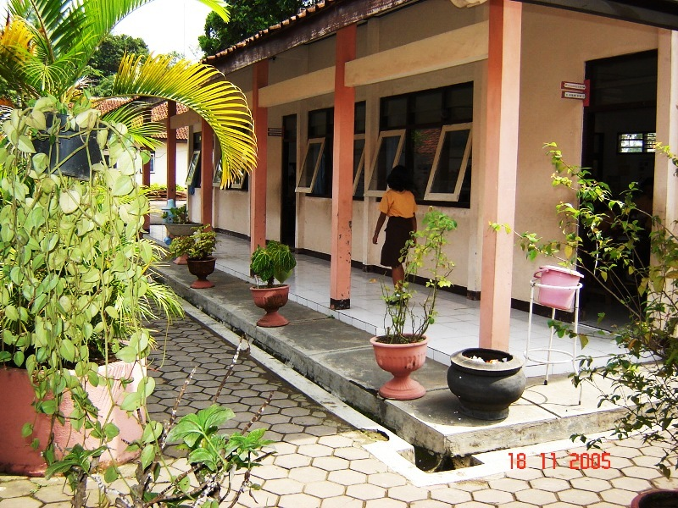
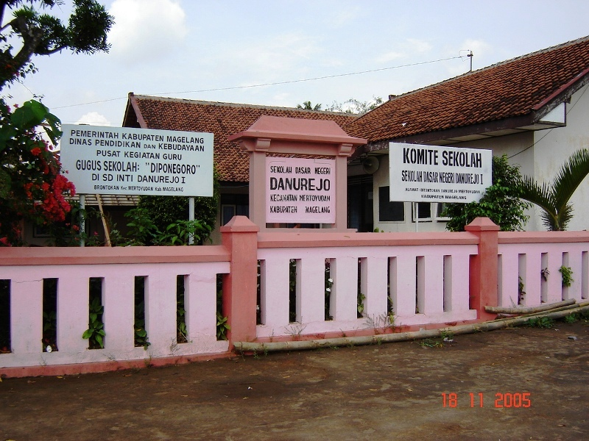
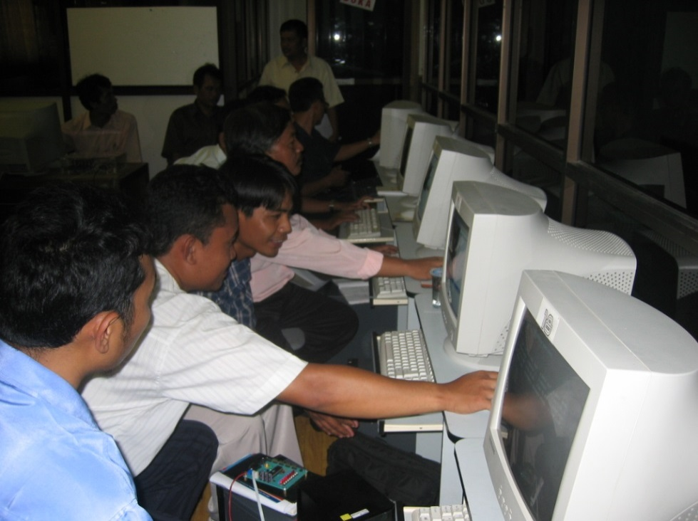
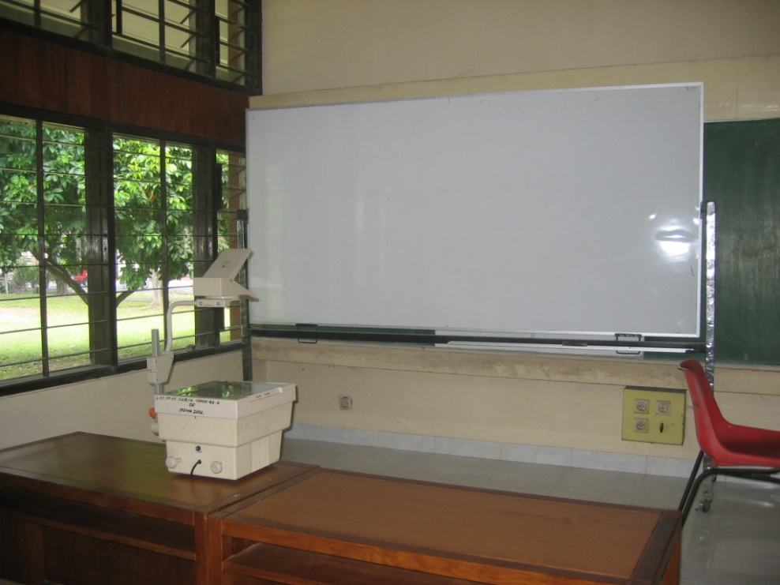

Slide 3
RANGKAIAN KEGIATAN MANAJEMEN FASILITAS PENDIDIKAN
Pengadaan fasilitas pendidikan
Pendistribusian
Penggunaan dan pemanfaatan
Pemeliharaan
Inventarisasi
Penghapusan

Slide 4
KLASIFIKASI FASILITAS PENDIDIKAN
SARANA
PRASARANA
Jenis
Penggunaan
Mata Pelajaran
langsung
Tdk langsung
Matematika
PPKn
Fisika
Ruang lab
Ruang kelas
Lapangan olahraga
Ruang kantor
Halaman
Kantin
Kamar kecil
Alat pelajaran
Media Pengajaran
Klasikal
Individual
Buku pelajaran
Alat peraga
Alat praktek
Alat tulis – menulis
Media audio
Media visual
Media audio - visual

Slide 5
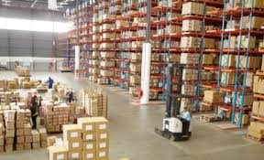
CARA PENGADAAN
Membeli
Membuat sendiri
Hibah
Menyewa
Menukar

Slide 6
PROSES PENGADAAN
Mengadakan analisa kebutuhan
Mengadakan inventarisasi fasilitas yang sudah dipunyai
Mengadakan seleksi terhadap alat yang masih bisa dimanfaatkan
Penunjukkan pihak pelaksana pengadaan
Perencanaan cara pengadaan
Menghitung taksiran biaya

Slide 7
ANALISIS KEBUTUHAN KUANTITATIF
Jumlah siswa
Rasio
Jumlah barang
Harga
Kursi
30 orang = 30 kursi
@1 kursi = 1 orang

Slide 8

Contoh: lampu
Luas ruang
Luasnya jangkauan sinar
Jumlah lampu

Slide 9

ANALISIS KEBUTUHAN KUALITATIF
Kekuatan
Warna
Bentuk
Kemudahan pemeliharaaan
Spesifikasi

Slide 10
PROSEDUR PENGADAAN
Menyusun formulir daftar usulan
Daftar usulan diserahkan kepada pimpinan perpustakaan dan atau kasek
Verifikasi usulan
a. Identitas koleksi
b. Perbandingan dengan yang telah ada
c. Prioritas kebutuhan
d. Anggaran yang tersedia

Slide 11
Contoh :
Pengadaan Koleksi Perpustakaan
Fungsi perpustakaan :
Sumber belajar
Mengembangkan minat dan kebiasaan membaca
Tempat rekreasi yang sehat
Pembinaan dan pengembangan koleksi perpustakaan :
Kegiatan untuk menyediakan dan memberikan pelayanan informasi kepada pemakai demi tercapainya tujuan perpustakaan

Slide 12
Hal – hal yang harus diperhatikan dalam pengadaan bahan pustaka
Mengapa sebuah koleksi harus ada ?
Apakah koleksi dapat didayagunakan ?
Siapakah pengguna koleksi ?
Bagaimana cara pengadaan koleksi ?

Slide 13
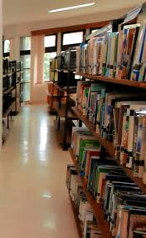
Jenis – Jenis Koleksi Perpustakaan
Buku ajar
Buku penunjang
Buku referensi
Buku cerita
Sumber geografi
Terbitan berkala
Bahan lain

Slide 14
PENDISTRIBUSIAN FASILITAS
Ketepatan barang baik jumlah dan jenis
Ketepatan sasaran penyampaian
Ketepatan kondisi barang
Langsung
Tidak langsung

Slide 15

PENGGUNAAN DAN PEMANFAATN
Efektif
Efisien

Slide 16
PEMELIHARAAN
Pencegahan
Perbaikan ringan
Perbaikan berat

Slide 17
INVENTARISASI
Kegiatan yang berhubungan dengan pencatatan dan pembuatan kode
Berhubungan dengan pembuatan laporan

Slide 18
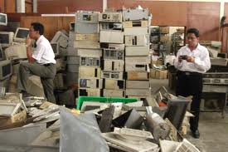
Penghapusan Fasilitas Pendidikan
Membatasi kerugian dan pemborosan
Meringankan beban kerja dan tanggungjawab
Membebaskan ruang kantor dari barang tak terpakai
Tidak mutakhir
Kelebihan persediaan
Hilang

Slide 19

Cara Penghapusan Fasilitas Pendidikan
Melelang
Membakar

Slide 20
terimakasih

